Slide 1

NÁZEV: VY_32_INOVACE_12_Slova nadřazená a podřazená
NÁZEV ŠKOLY: Základní škola Hnátnice, okres Ústí nad Orlicí
AUTOR: Jana Hofrichterová
TÉMA SADY: Český jazyk pro 2. a 3. ročník
ČÍSLO PROJEKTU: CZ.1.07/1.4.00/21.1871
DATUM: 12. 12. 2011

Slide 2
Anotace
DUM pro 2. ročník
materiál je určen k prezentaci a procvičování slov nadřazených a podřazených
po výkladové části (snímky 3 - 5) následuje procvičování
na snímku 7 děti přiřazují slova podřazená ke slovům nadřazeným, můžou slova fixem vepsat do políček v domečcích nebo spojit čarou (tento snímek lze vytisknout a použít jako pracovní list), kontrola je na dalším snímku
na snímku 8 děti samy vymýšlejí a zapisují slova podřazená ke slovům nadřazeným

Slide 3
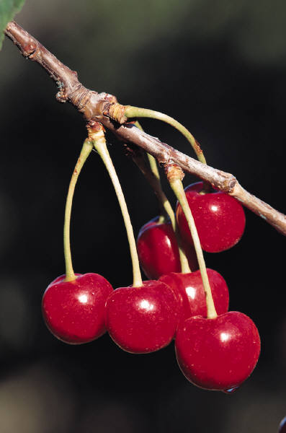

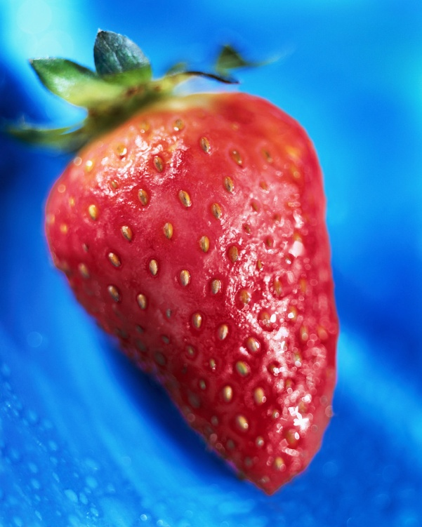
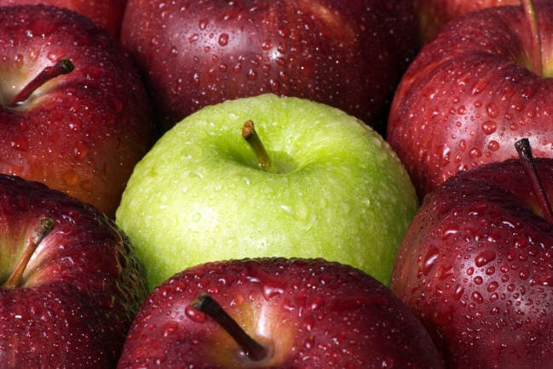
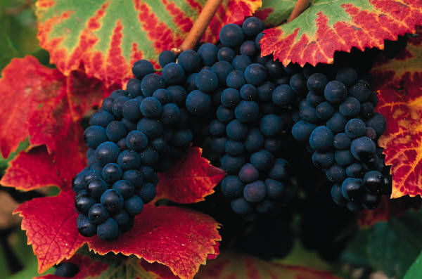
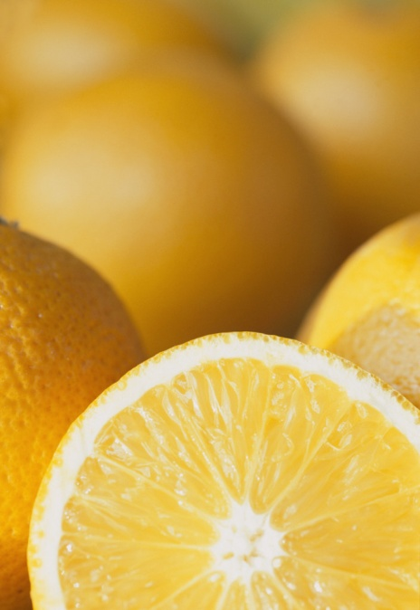
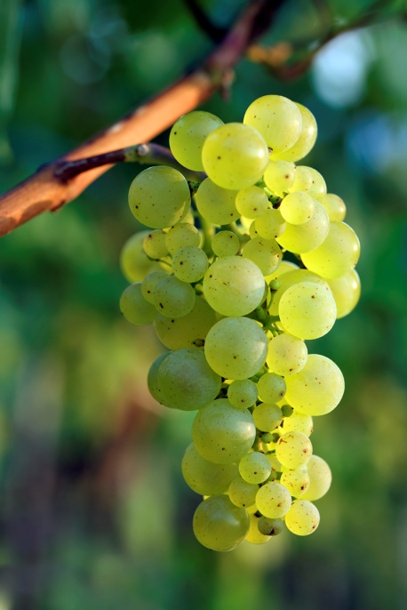
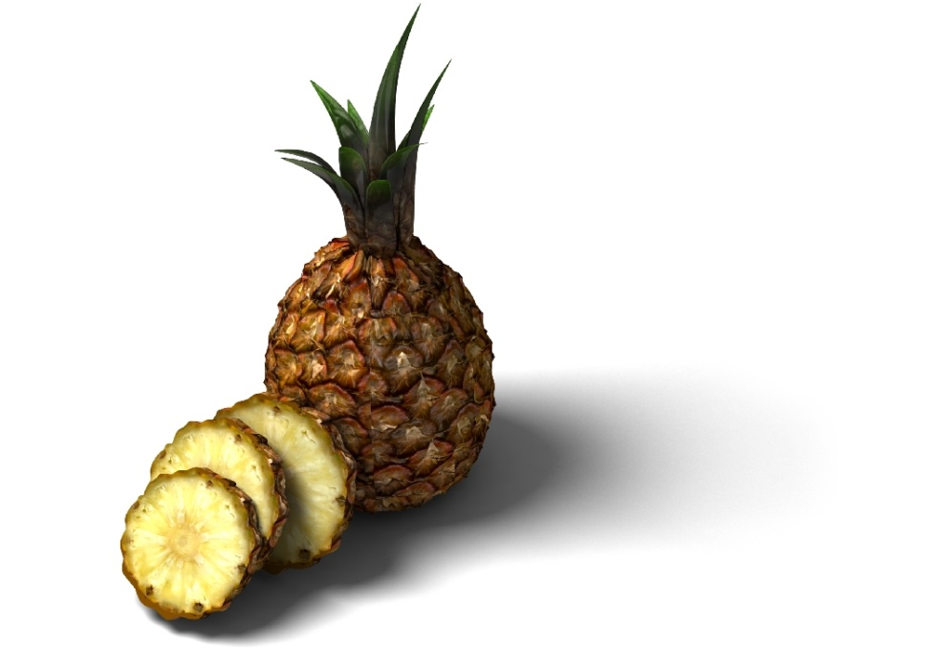
Ovoce

Slide 4
Ovoce
slovo nadřazené
hruška
jahoda
třešeň
pomeranč
banán
slova souřadná
ostružina
jablko
hroznové víno
ananas
slova podřazená

Slide 5
nábytek

Slide 6
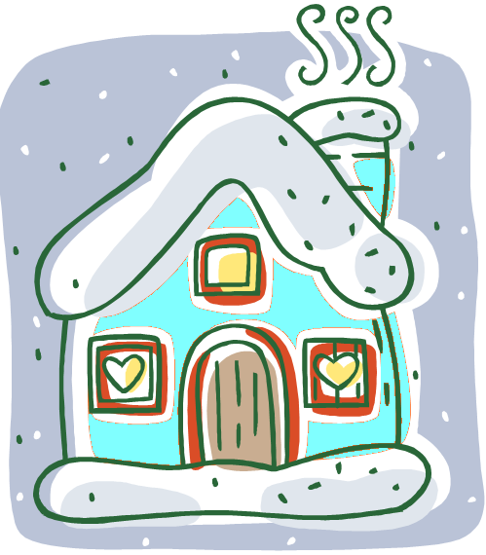
tričko
kalhoty
panenka
sukně
stavebnice
autíčko
čepice
medvídek
kostky
svetr
Zařaď slova na kartičkách do správného domečku, ke správnému nadřazenému slovu. Pro kontrolu klikni na sněhuláka.
hračky
oblečení

Slide 7
tričko
kalhoty
panenka
sukně
stavebnice
autíčko
čepice
medvídek
kostky
svetr
hračky
oblečení

Slide 8
tričko
kalhoty
panenka
sukně
stavebnice
autíčko
čepice
medvídek
kostky
svetr
hračky
oblečení

Slide 9

Piš fixem slova podřazená k těmto slovům.
Barvy
Zvířata

Slide 10
Obrázky jsou z webové galerie: http://office.microsoft.com/cs-cz/images/?CTT=6&ver=14&app=powerpnt.exe

